Slide 1
24级全栈2班 · 第7组
E-Shop 多端电子商城
项目验收汇报
祝意远 · 2444310229
组长 / 架构 / 后端与集成负责人
Notes:
【约15秒】大家好，我是第7组组长祝意远。我们完成的是一个面向买家、商家和平台管理员的多端 E-Shop。我的工作重点是架构、关键后端、代码集成、测试和部署。
[Sources]
- C:/Users/duyiyan/Desktop/eshop-class2-group7/README.md
- C:/Users/duyiyan/Desktop/eshop-class2-group7/docs/05-总结答辩/祝意远-验收负责内容与2至3分钟讲稿.md
[/Sources]

Slide 2
项目基础：三类角色，一条完整交易链
01
02
03
交付形态
PC 消费者商城
手机 H5 / Android
Web 商家与平台管理
核心角色
买家：选购与评价
商家：商品与履约
管理员：账号与监管
业务范围
商品 / SKU / 库存
购物车 / 订单 / 支付
发货 / 收货 / 评价
2
Notes:
【约25秒】项目不是单一页面，而是一套完整交易系统。买家负责选购和评价，商家管理商品并完成发货，平台管理员管理账号和监管内容。功能覆盖商品、SKU、库存、购物车、地址、订单、模拟支付、收发货和评价。
[Sources]
- C:/Users/duyiyan/Desktop/eshop-class2-group7/eshop-release-v1.0/README.md
- C:/Users/duyiyan/Desktop/eshop-class2-group7/docs/03-测试文档/功能完成度对照表-验收用.md
[/Sources]

Slide 3
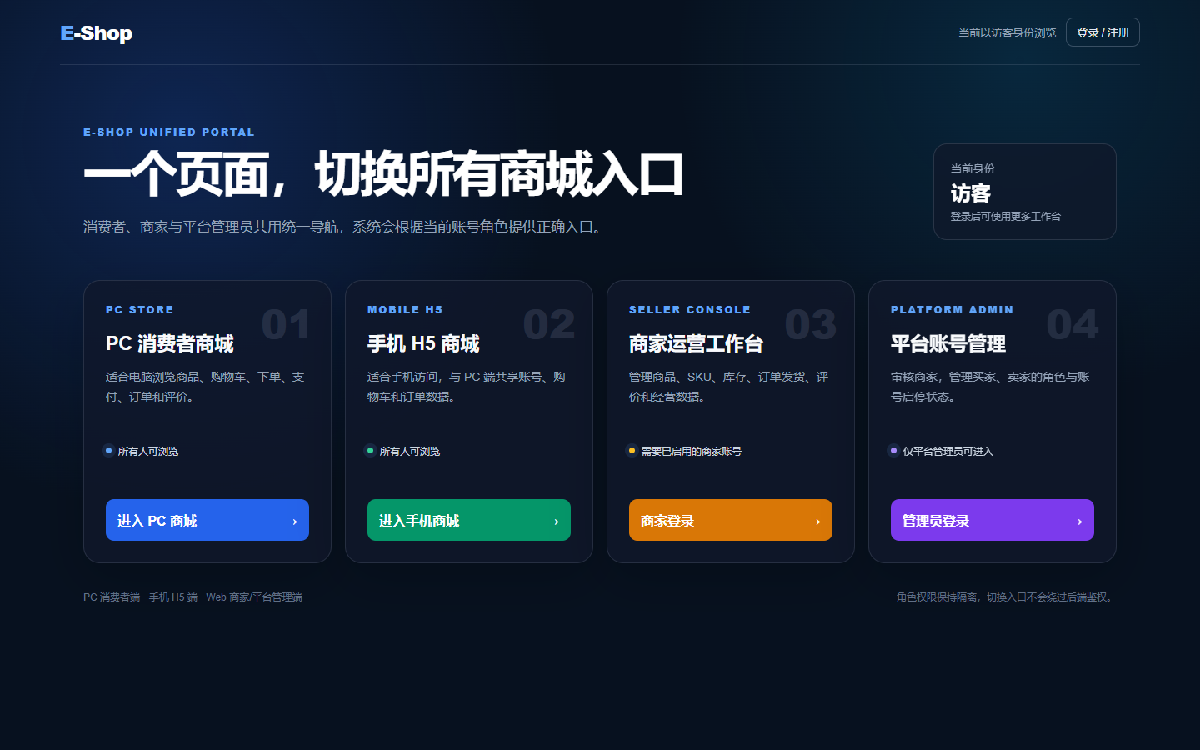
多端共用业务底座，减少重复开发
PC 商城 / 手机 H5 / Android
Web 管理端：商家 + 平台管理员
Vue 3 + Element Plus + Vant
Spring Boot API + MySQL
Electron + Capacitor 客户端封装
JWT 按角色控制入口与权限
3
Notes:
【约25秒】课程要求三端，我们将 Web 管理端进一步拆为商家和平台入口，并增加 PC 和 Android 客户端封装。各端共用同一套 Spring Boot API 和 MySQL，JWT 控制角色权限，因此商品、库存和订单状态始终一致，也减少重复开发。
[Sources]
- C:/Users/duyiyan/Desktop/eshop-class2-group7/eshop-release-v1.0/README.md
- C:/Users/duyiyan/Desktop/eshop-class2-group7/eshop-release-v1.0/frontend/package.json
- C:/Users/duyiyan/Desktop/eshop-class2-group7/eshop-release-v1.0/backend/pom.xml
[/Sources]

Slide 4
亮点：交易闭环由后端规则保证
买家
商家
平台
选 SKU → 下单 → 支付
服务端计价，条件扣库存
订单快照防止商品变更
本店订单 → 发货
seller_id 全链路隔离
只能操作所属商品与订单
收货 → 评价 → 监管
状态机阻止越级操作
C03 超时取消并回补库存
4
Notes:
【约40秒】第一项亮点是交易规则由后端保证。金额由服务端按 SKU 计算，库存用条件更新防止超卖，订单保存快照；商家数据用 seller_id 全链路隔离；订单状态机阻止重复支付和越级发货；C03 还会自动取消超时订单并准确回补库存。
[Sources]
- C:/Users/duyiyan/Desktop/eshop-class2-group7/docs/03-测试文档/功能完成度对照表-验收用.md
- C:/Users/duyiyan/Desktop/eshop-class2-group7/eshop-release-v1.0/backend/src/main/java/com/eshop/backend
[/Sources]

Slide 5
工程质量有可复核的验收证据
自动化测试、真实 MySQL 与线上环境三层验证，证明核心链路不仅“能点”，而且能稳定回归。
26/26
V9
UP
后端自动化测试通过
覆盖权限、状态机、商家隔离
Flyway 数据库迁移
真实 MySQL 冒烟验证
Docker 三服务运行
HTTPS 正式域名可访问
5
Notes:
【约25秒】质量方面不是只看页面。当前 26 项后端自动化测试全部通过；数据库迁移到 Flyway V9，并在真实 MySQL 做冒烟验证；Docker 的 MySQL、后端和前端三服务运行，线上健康检查返回 UP。
[Sources]
- C:/Users/duyiyan/Desktop/eshop-class2-group7/eshop-release-v1.0/backend/target/surefire-reports
- C:/Users/duyiyan/Desktop/eshop-class2-group7/eshop-release-v1.0/backend/src/main/resources/db/migration
- https://eshop.zhuyiyuan9.top/api/actuator/health
[/Sources]

Slide 6
组长贡献与验收结论
可运行
可验证
可交付
我负责架构、关键后端、集成测试与部署
亮点：SKU 库存 / 商家隔离 / C03 超时取消
正式地址：eshop.zhuyiyuan9.top
Notes:
【约15秒】作为组长，我把成员模块统一成可运行、可验证、可交付的版本。下面我会用正式环境演示买家下单、商家发货、买家收货评价这条完整链路。谢谢老师。
[Sources]
- C:/Users/duyiyan/Desktop/eshop-class2-group7/docs/05-总结答辩/祝意远-验收负责内容与2至3分钟讲稿.md
- https://eshop.zhuyiyuan9.top
[/Sources]

